Slide 1
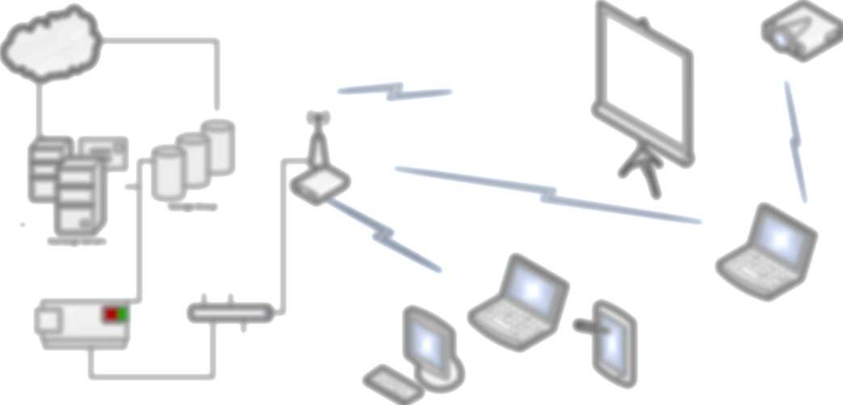
Komunikačná technika 2
prednáška 2016/17

Slide 2
Prednášky: prednáškyIng. Ľudmila Maceková, PhD. ludmila.macekova@tuke.sk
Vysokoškolská 4, 119A
Materiály: na ftp-serveri KEMT https://data.kemt.fei.tuke.sk/KomunikacnaTechnika2/materialy_macekova_1718/
Cvičenia:
Ing. Ľ. Maceková /Bc. P.Šuľaj / prof.S.Marchevský

Slide 3
Približná osnova prednášok predmetu Komunikačná technika 2
Úvod: Telekomunikačné siete (TS),
Prístupové siete – pojem, architektúry
Metódy prístupu k spoločnému prenosovému médiu
Metódy prenosu v prístupových sieťach
Optické prístupové siete, klasifikácia, štandardy
Rádiové prístupové siete – klasifikácia, princípy a špecifikácie jednotlivých typov
Systémy kábelovej televízie a energetické rozvody v úlohe prístupových sietí.
- ISDN; rozhrania V5.x.
- Technológie xDSL
Podrobnejšie v súbore KT2_okruhyTemPredmetu.docx

Slide 4
Telekomunikačné siete
čo sú telekomunikácie
história
pojem a vývoj telekomunikačných sietí
niektoré základné pojmy z oblasti telekomunikácií
štruktúra (architektúra) telekom. sietí
druhy telekom.sietí – rôzne klasifikácie

Slide 5
skratky
Telekomunikačné siete = TS
Prístupové siete = PrS

Slide 6
Niektoré základné pojmy z TS:(viď súbor na serveri data.KEMT) – budeme často opakovať bez vysvetľovania
4-drôtový prenos | multiplexovanie | spojenie
duplex | okruh | spojovanie
2-drôtový prenos | prenos.cesta | telekomunikácie
informácia | prepojovanie okruhov –paketov | telekom.sieť
kanál (prenosový) | rádiokomunikácia | ústredňa
koncentrátor | signál | volanie
modulácia | smerovanie
multiplexor | spoj

Slide 7
Telekomunikácie - opakovanie ☺
telekomunikácia = asistovaná výmena informácií na diaľku
história (viď súbor na serveri KEMT)
hl.úlohy telekomunikácií z pohľadu koncových užívateľov: . . .
požiadavky na systém z pohľadu operátorov
parametre TS ...
→ vývoj – zvyšovanie kvality poskytovaných služieb (parameter QoS / viď ďalej, cca.str.22) – ... postupná premena z čiastočne analógových na výlučne digitálne siete

Slide 8
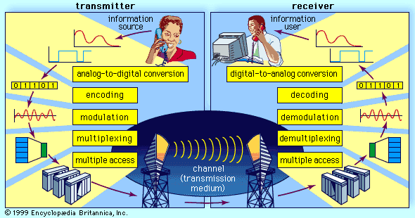
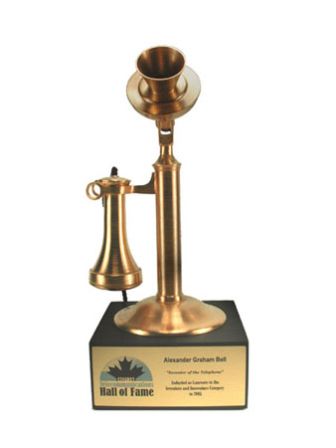
Telekomunikačné siete - pojem a vývoj
Sieť vs. systém
Telekom. sieť = ... (v súčasnosti aj PC siete)
Hlasové telekom. siete =
Vývoj .... digitalizácia → smer Integrované siete

Slide 9
Druhy TS a hľadiská na ich delenie
Tab.1
Hľadisko delenia sietí | Druh sietí – viď ďalej
a)Miesto v oznamovacom reťazci | . . .
b)Prenosové médiá
c)Prístup užívateľov k sieti
d)Prenosové a spojovacie prostriedky
e)Druh koncových zariadení
f)Vytvorenie spojenia
g)Spôsob prenosu
h)Spôsob prepojovania
i)Topológia
j)Postup digitalizácie spojovacích zar.

Slide 10
a)...Štruktúra (architektúra) telekom.siete – vrstvový model TS
Druhy TS podrobnejšie
7.
Inteligentná sieť
6.
5.
4.
3.
2.
1.
T
M
N
Signalizačná sieť
Transportná sieť
Spojovacia sieť
Prístupová sieť
Sieť koncových zariadení
Obr. 1.1

Slide 11
1. = koncové zariadenia (terminály)+pripájajúca prenosová sieť k rozhraniu (koncovému bodu prístupovej siete, obr.1.2)- v telef.sieťach sú to účastníci
Architektúra TS – pokračovanie – vysvetlenie jednotlivých vrstiev
2. ....; v starších – tf. sieťach: účastnícka (prípojná)sieť
3.... - v tf. sieťach: ústredňa a prepojenie ústrední, rôzne typy ústrední
pojmy: switched network, switching, PSTN = Public Switched Telephone Network
4....(Tr.s.)(prepravná) ... – využitie prenosových systémov (SDH!) a prenos.médií (optické! a i.), viac úrovní (národná transportná s., regionálna tr.s....)
základná sieť (jadrová, chrbticová,Core Network) = tr.s. + spoj.sieť
prenosová sieť = prístupová s.+tr.s. (viď obr.1.2 ďalej)

Slide 12
Architektúra TS – pokračovanie 2:
TMN
SDH, PDH, ATM
TU
Tr.s.
TU
TU
WAN
KU
KU
K
MD
LAN
Pr.s.
KZ
KZ
KZ
KZ
KZ
KZ
KZ
vysvetl.:KZ-koncové zar., K-koncentrátor, MD–muldex,LAN-miestna PC sieť, KU-konc.uzly, TU-tranzitné uzly, TMN-telekom.riadiaca sieť, SDH-synchr.dig.hierarchia, PDH-plesiochron.dig.hierarchia (prenosové PCM-multiplexy), ATM-asynchr.transportný mód, WAN-rozsiahle PC siete
Obr. 1.2 Základné časti prístupovej a transport.(prepravnej)siete

Slide 13
Architektúra TS – pokračovanie 3:
5. Signalizačná sieť – logicky samost., paketovo orientovaná sieť (sig.systém CCITT/ITU č.7) – už dožíva
6. Inteligentná sieť (virtuálna = služby celosieťového charakteru doplnené do existujúcej technológie
7. TMN = Telecomm. Management Network = telekom.riadiaca sieť – dohľadové a riadiace systémy – riadenie celej siete; predpoklad: dodržiavanie štandardov v rozhraniach a protokoloch
*

Slide 14
Ďalšie riadky Tabuľky 1 – delenie TS:
b) podľa typu prenosového média:
- vodičové(drôtové) vs. bezvodičové (rádiové)
Ďalej – vodičové --podľa materiálu: metalické
svetlovodivé (optické)
-podľa konštr.:symetr.
nesymetr.
-ďalší prehľad:
Drôtové – vonkajšie- telefónne nadzemné
- telefónne s rozšíreným pásmom
- vvn v energetike
Kábelové symetrické–nf pupinované (pupinačné cievky zapojené v starších vedeniach v pravidelných vzdialenostiach; vyhladenie hlasového frekv. spektra; nevýhoda: potláčajú vysoké frekvencie DSL-signálov→ musia sa odstrániť...)
-nf nepupinované
-vf
Kábel. nesymetrické – mikrokoax.
- malý koax.
- stredný koax. kábel
Vlnovody

Slide 15
Prenosové médiá- pokračovanie
Svetlovodivé – jednovidové
- mnohovidové – so skokovou zmenou
indexu lomu
- s gradientnou zmenou
Bezdrôtové (rádiové) - mikrovlnové
- troposferické
- stratosferické - HAPS – High Altitude Platform systems – komunikačné vzducholode a ľahké bezpilotné lietadlá vznášajúce sa v stratosfére, t.j. 17-25 km nad zemou – pre rôzne účely
- družicové
(- drony ...)

Slide 16
c)
d)
e) Delenie podľa druhov koncových zariadení
Špecializované – telefónne, televízne, rozhlasové, ...
Integrované – iba na digit. princípoch (IDN, ISDN), NISDN, BISDN – cieľ: služby ☺ , ekonomický (!)...
f) podľa spôsobu vytvorenia spojenia: pevná vs. komutovaná sieť
g) simplex / duplex; dvojdrôtový/štvordrôtový prenos – telekomunikačná vidlica (viď obr. ďalej)
h) Podľa spôsobu prepojovania: komutácia okruhov
komutácia správ, paketov- paketová komunikácia, virtuálne kanály a virtuálna sieť
i) Topológia siete: viď ďalej obr.1.3
j)Postup digitalizácie-v prenos. technike od priestor. oddelenia kanálov ku frekvenčnému, potom ku časovému
- v spojovacej technike dlho priestorové oddelenie (analógové ústredne),potom prechod ku časovému spoj. poľu (dig. ústredne)...

Slide 17
Telekomunikačná vidlica (hybrid)
- na transformáciu a prisôsobenie 2-vodičového vedenia na 4-vodičové resp. 4 na 2.
Obr. : Telekomunikačná vidlica – v prenosových systémoch

Slide 18
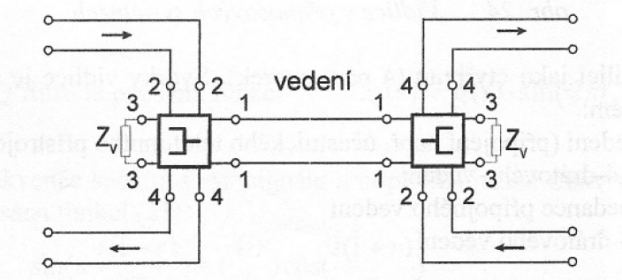
Obr: Princíp odporovej a transformátorovej vidlice
Obr:
Vidlice v dig. účastníckych prípojkách
vedenie

Slide 19
Obr.: Princíp elektronickej vidlice

Slide 20
a) hviezdicová
b) mrežová
c) kruhová
d) zložená: mrežovo-hviezdicová s priečkou
Obr.1.3 Príklady niektorých sieťových topológií

Slide 21
Aplikácie a nároky na TS: prístup k inf. zdrojom, ...
Parametre TS: prenosová rýchlosť, atď.
(Požiadavky na TS zo strany používateľa: ...)
- Kvalita služieb (QoS)- ... ITU-T G.1000, .1010 a E.800
Definícia QoS podľa ITU: súborný efekt charakteristík služby, ktorý určuje stupeň uspokojenia užívateľa služby.

Slide 22
kritériá komunikačnej QoS – je ich asi 43; najdôležitejšie sú:
rýchlosť (speed)
presnosť (accuracy)
dosiahnuteľnosť (availibility)
spoľahlivosť (reliability)
bezpečnosť (security)
jednoduchosť (simplicity)
pružnosť (flexibility)
oneskorenie (delay, latency) [https://learningnetwork.cisco.com/thread/56801]
kolísanie oneskorenia pri prenose (jitter)
stratovosť informácie (PLR=Packet Loss Rate)
atď.
Tab. 2, Tab. 3
- QoS sa posudzuje z rôznych pohľadov na službu (požiadavky užívateľa, posúdenie služby užívateľom, QoS ponúkané poskytovateľom, QoS dosiahnuté poskytovateľom...)

Slide 23
QoS - pokračovanie
Tab.2 Zákl.kvalitatívne ukazovatele pre prenos zvukovej a obrazovej inf.
aplikácia | Symetria | Typická rýchlosť [kbps] | Oneskore-nie [s] | Kolísanie onesk. [ms] |  | PLR (Packet loss rate)
Prenos zvuk. informácie
Telef. | Symetricky | 4 - 64 | <0,4 (0,15) |  | < 1 | < 3%
Hlas.správy | Jednosm. | 4 – 32 | < 1 |  | < 1 | < 3%
Audio on dem. | Jednosm. | 16 – 128 | < 10 |  | <<1 | < 1%
Prenos obrazovej informácie
Videotelef. | Symetr. | 16 - 384 | <0,4 (0,15) |  |  | < 1%
VoD | Jednosm. | 16- Mbps | < 10 |  |  | < 1%

Slide 24
Tab.3 Zákl.kvalitatívne ukazovatele pre prenos dát [3]
aplikácia | Symetria | Typ.objem dát [kB] | Onesk. [s] | Chybo -vosť BER
Hľadanie inf. (browsing) | Asym. | ~10 | < 2 Prípustné <4 | ~ 0
Sťahovanie súb. a stat.obrázkov | Asym. | 10 – 10 000 | < 15 Prípustné <60 | ~ 0
Obch.transakcie | Symetricky | < 10 | < 2 Prípustné <4 | ~ 0
Ďiaľk.riadenie a interakt.hry | Asym. | < 1 | < 0,2 | ~ 0
E-mail (prístup k serveru) | Jednosmerne | < 10 | < 2 Prípustné <4 | ~ 0
E-mail (medzi servermi) | Jednosmerne | < 10 | Niekoľko min. | ~ 0
Telefax | Jednosmerne | ~ 10 | Niekoľko min. | < 10⁻⁶

Slide 25
- Požiadavky na TS zo strany zriaďovateľov a poskytovateľov služieb: ...
- * Pozn: Iný pohľad na štruktúru TS:
Zariadenia sieťových uzlov
-Chrbtová sieť
-Prístupová sieť
- Ešte niektoré ďalšie druhy sietí v súlade s PC technológiami: [3] /13 - podľa rozsiahlosti, resp. dosahu:
WAN -
MAN- metropolitná – súčasť PrS
LAN- miestna – v objekte účastníka TS
PAN- Personal Area Network- v rámci miestnosti –BlueTooth a IR prenos

Slide 26
Kvalitatívne kritérium „Best Efforts“
Služba orientovaná na „Best Efforts“ neposkytuje záruky, bezchybnosť, opakovanie alebo náhradu stratených paketov; snaží sa však o čo najlepšie a najrýchlejšie doručenie do cieľa (vhodné pre videostríming, hlasovú službu)
Best effort refers to a network service that attempts to deliver messages to their intended destinations but which does not provide any special features that retransmit corrupted or lost packets. Thus, there are no guarantees regarding delivery [http://www.linfo.org/best_effort.html]

Slide 27
Literatúra
[1] V.Kapoun: Přístupové a transportní síte. VUT v Brně, 1999.
[2] Vaculík: Prístupové siete. ŽU v Žiline, 2000.
[3] J. Vodrážka: Přenosové systémy v přístupové síti. ČVUT, 2003.

